Slide 1
Network Simulation and Analysis – Using NS2

Slide 2
Why Simulation
Study of implemented protocols and algorithms
  Behaviors
  Performances
Test of unimplemented new protocols and algorithms
Comparison of results across research efforts

Slide 3
Simulation -- Advantages
Inexpensive, Flexible and Reconfigurable
Network phenomena interested can be reproduced
Opportunity to study large-scale network
Easier comparison of results across research efforts

Slide 4
Simulation -- Disadvantages
Important network details may be missing
Protocols or algorithms must be “added” before simulation can be done
High start-up cost
Have to be carefully verified before the test results can be used

Slide 5
Outline
NS2 Introduction
Installation
Simulation
Analysis

Slide 6
主要内容
NS2 简介
安装
仿真流程
结果分析

Slide 7
What is NS-2
NS2 Introduction
Installation
Simulation
Analysis
1989 REAL network simulator
NS-2 is developed by the DARPA VINT project in order to reduce duplication of effort within the network research and develop community
Present: DARPA SAMAN project and NSF CONSER project
Collaboration with other researchers
NS-2 is a common network simulator
http://www.isi.edu/nsnam

Slide 8
NS2 functions
NS2 Introduction
Installation
Simulation
Analysis
Wired
  Transportation: TCP,UDP
  Traffic sources:web, ftp, telnet, cbr, stochastic
  Queuing disciplines: drop-tail, RED, FQ, SFQ
  QoS: IntServ and Diffserv
  Emulation
Wireless
  Ad hoc routing and mobile IP
  WLAN and Multi-hop WLAN
  Sensor network
Tracing, visualization, various utilities

Slide 9
“NS2” Components
NS2 Introduction
Installation
Simulation
Analysis
NS, the simulator itself
Nam, the network animator
  Visualize ns (or other) output
  Nam editor: GUI interface to generate ns scripts
Pre-processing:
  Traffic and topology generators
Post-processing:
  Simple trace analysis, often in awk, perl, or Tcl

Slide 10
NS2 Architecture
NS2 Introduction
Installation
Simulation
Analysis
Split-Programming Model
  C++
    implement the simulation model
    Implement data path
    per packet processing, core of ns
    fast to run, detailed, complete control
  OTcl (Tcl script language with Object-oriented extensions developed at MIT )
    Simulation scenario configurations
    Periodic or triggered action
    Manipulating existing C++ objects
    fast to write and change

Slide 11
The simulation procedure
NS2 Introduction
Installation
Simulation
Analysis
Problems
Modify the simulation
Simulate the environment
Run with ns-2
Analyze the result
No
Yes
Finish simulation

Slide 12
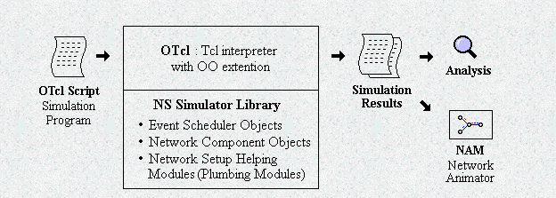
User’s view of NS2
NS2 Introduction
Installation
Simulation
Analysis

Slide 13

Architecture view of NS2
NS2 Introduction
Installation
Simulation
Analysis
C++
otcl

Slide 14
NS2 简介
背景
NS2目标
NS2功能
NS2 组件
NS2体系结构

Slide 15
NS2 背景
1989 REAL network simulator
1995: DARPA VINT project at LBL,Xerox PARC, UCB, and USC/ISI
Present: DARPA SAMAN project and NSF CONSER project
Collaboration with other researchers
Notes:
美国国防部高级计划研究局

Slide 16
NS2研究范围
支持网络协议的研究
  通信协议的设计，数据流的研究等
  不同协议的比较
优点
与平台无关，有大量的协议、代码以及模型可供使用，开源的，不同的协议很容易进行比较。

Slide 17
NS2目标
NS2不适合做的？
大多数任务都是单节点完成的，比如交换机的性能分析等。

Slide 18
NS2功能
有线网络
  路由层 DV, LS
  传输层: TCP and UDP
  流量产生:web, ftp, telnet, cbr, stochastic
  队列模型:drop-tail, RED, FQ, SFQ，RR
  QoS: IntServ and Diffserv

Slide 19
NS2功能
无线网络
  网络类型：MANET, Sensor Networks
  路由：AODV, DSR, DSDV，Mobile IP
  MAC: 802.11, 802.15.4等
  传输层、多种数据流仿真

Slide 20
NS2 组件
ns: 网络仿真器
  执行tcl脚本，进行仿真，并将所有的仿真结果以trace文件的形式输出。
nam: 网络 AniMator
  将ns的结果可视化。
仿真的流程
Gawk
gnuplot
tcl 脚本
ns-2
Trace文件
Nam文件
nam

Slide 21
NS2体系结构
分裂对象模型
  C++是高效的编译执行语言，功能模拟，性能较好
  Otcl 解释执行的，进行场景配置。不必重新编译更灵活

Slide 22
NS2体系结构
NS2结合两者的优点
C++
otcl

Slide 23
Tcl与C++对象绑定过程
以tcp为例，当你在tcl脚本中使用以下命令创建一个Tcp对象时
  set tcp0 [new Agent/TCP]
首先创建tcl对象，即解释对象
  proc new { className args } {
  set o [SplitObject getid] # 创建分裂对象
  if [catch "$className create $o $args" msg] {
  …
  }
  return $o
  }

Slide 24
Tcl与C++对象绑定过程
然后通过Tcl对象的init()函数中创建对应的shadow对象
  SplitObject instproc init args {
  $self next
  if [catch "$self create-shadow $args"] {
  error "__FAILED_SHADOW_OBJECT_" ""
  }
  }

Slide 25
Tcl与C++对象绑定过程
Create-shadow怎样找到tcl对象对应的C++对象？
答案就是TclClass类！！！
  static class TcpClass : public TclClass {
  public:
  TcpClass() : TclClass("Agent/TCP") {}
  TclObject* create(int , const char*const*) {
  return (new TcpAgent());
  }
  } class_tcp;

Slide 26
NS2系统结构
--离散事件仿真
把世界上的一切都看成事件
  维护一个基于发生时间排序的 事件（events）队列
  维护一个系统的时间[virtual time]
  重复的执行以下的过程:
    从队首取出一个事件, set [virtual time]=event’s time
    处理这个事件
    如果在处理时间过程中产生新的event，插入queue
每一个事件都有一个预定的执行（虚拟的）时间，独立于真实执行时间。
  CPU 执行的快慢不影响结果。

Slide 27
NS2 Introduction
Installation
Simulation
Analysis
Event Driven Example
S
D
Event queue
A.
 | Time | Event
A. | 1s | S decides to send pkt to D S starts sending pkt
B.
B. | 1.005s | S finishes transmitting pkt to D
C.
D.
C. | 1.01s | D begins to recv pkt
D. | 1.015s | D recvs entire pkt and delivers to application
delay | value
transmission | 0.005s
propagation | 0.01s
S
D

Slide 28
一个数据包怎样从源节点到目的节点
同一个节点内各层协议之间传数据？
节点之间怎么传？

Slide 29
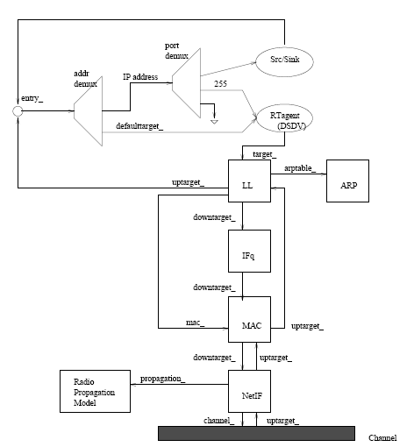
NS2 Introduction
Installation
Simulation
Analysis

Slide 30
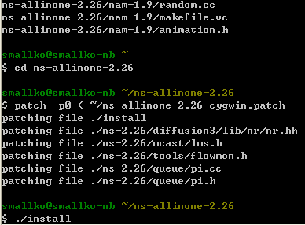
NS2 Installation
NS2 Introduction
Installation
Simulation
Analysis
Version all-in-one is commended
  Linux（install）
  Windows+Cygwin+NS2
Multiple NS2 with different version are supported

Slide 31
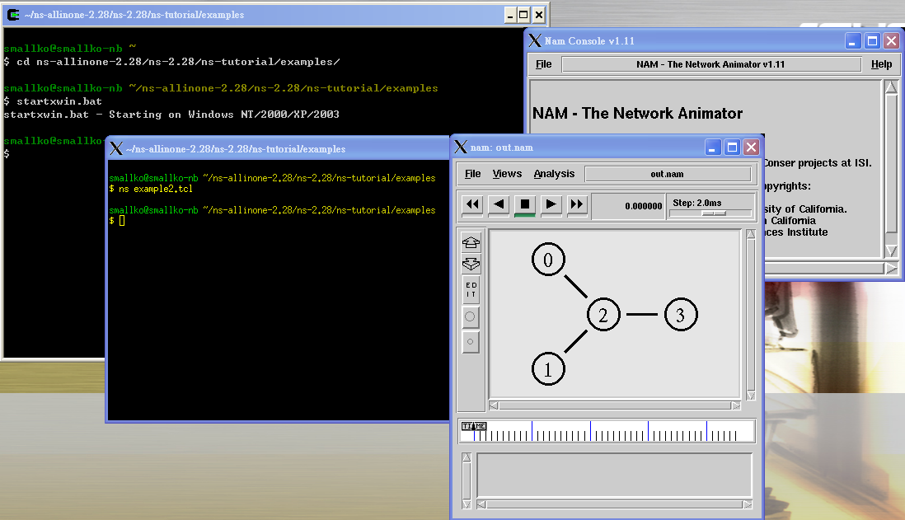
Test your ns2
$cd ns-allinone-2.28/ns-2.28
$./validate

Slide 32
安装
  安装环境及方法

Slide 33
安装
推荐直接安装all-in-one版本
  Linux（直接install就行了）
  Windows+Cygwin+Ns2

Slide 34
安装（2）
windows安装方法
  柯老师网站上Cygwin可以成功安装的ns2版本有NS-2.26, NS-2.27, NS-2.28, ns-2.29
  注：NS-2.26需要PATCH过..才能安装
  柯老师的安装经验：
  不過安裝的過程還是可能會有一些問題..最確保可以安裝成功的方法是:重新安裝WINDOWS..裝完馬上安裝CYGWIN + NS2,安裝後..在裝SERVICE PACK..或其他的軟件..這是我的經驗

Slide 35
安装（3）
NS仿真软件-问题求助的地方
  http://www.netforum.com.cn/forum_topics.asp?FID=16&PN=1
常见错误原因
  主要问题gcc版本
  重装

Slide 36
开始进行仿真
一个简单的例子

Slide 37
Starting NS2
NS2 Introduction
Installation
Simulation
Analysis
NS2 can be started with the command ‘ns <tclscript>’, where tclscript is the name of Tcl script file that defines the simulation scenario.
Usually, a Tcl script is composed of three parts – network topology definition, traffic definition, and event scheduling.

Slide 38
A simple example
NS2 Introduction
Installation
Simulation
Analysis
Topology
  set n0 [$ns node]
  set n1 [$ns node]
  set n2 [$ns node]
  set n3 [$ns node]

Slide 39
NS2 Introduction
Installation
Simulation
Analysis
$ns duplex-link $n0 $n2 1Mb 10ms DropTail
$ns duplex-link $n1 $n2 1Mb 10ms DropTail
$ns duplex-link $n3 $n2 1Mb 10ms DropTail
$ns duplex-link-op $n0 $n2 orient right-down
$ns duplex-link-op $n1 $n2 orient right-up
$ns duplex-link-op $n2 $n3 orient right

Slide 40
NS2 Introduction
Installation
Simulation
Analysis
Traffic Defination
#Create a UDP agent and attach it to node n0
set udp0 [new Agent/UDP]
$ns attach-agent $n0 $udp0
# Create a CBR traffic source and attach it to udp0 set cbr0 [new Application/Traffic/CBR]
$cbr0 set packetSize_ 500
$cbr0 set interval_ 0.005
$cbr0 attach-agent $udp0

Slide 41
NS2 Introduction
Installation
Simulation
Analysis
#Create a UDP agent and attach it to node n1
set udp1 [new Agent/UDP]
$ns attach-agent $n1 $udp1
# Create a CBR traffic source and attach it to udp1 set cbr1 [new Application/Traffic/CBR]
$cbr1 set packetSize_ 500
$cbr1 set interval_ 0.005
$cbr1 attach-agent $udp1

Slide 42
NS2 Introduction
Installation
Simulation
Analysis
# Create a destination and attach it to node n3
set null0 [new Agent/Null]
$ns attach-agent $n3 $null0
#The two CBR agents have to be connected to the Null agent.
$ns connect $udp0 $null0
$ns connect $udp1 $null0

Slide 43
NS2 Introduction
Installation
Simulation
Analysis
Event scheduling
#Start and Stop
$ns at 0.5 "$cbr0 start"
$ns at 1.0 "$cbr1 start"
$ns at 4.0 "$cbr1 stop"
$ns at 4.5 "$cbr0 stop"
Example code

Slide 44
Result Analysis
NS2 Introduction
Installation
Simulation
Analysis
Nam File
animation
Trace File

Slide 45
NS2 Introduction
Installation
Simulation
Analysis
+ 1.84375 0 2 cbr 210 ------- 0 0.0 3.1 225 610
- 1.84375 0 2 cbr 210 ------- 0 0.0 3.1 225 610
r 1.84471 2 1 cbr 210 ------- 1 3.0 1.0 195 600
r 1.84566 2 0 ack 40 ------- 2 3.2 0.1 82 602
+ 1.84566 0 2 tcp 1000 ------- 2 0.1 3.2 102 611
- 1.84566 0 2 tcp 1000 ------- 2 0.1 3.2 102 611
r 1.84609 0 2 cbr 210 ------- 0 0.0 3.1 225 610
+ 1.84609 2 3 cbr 210 ------- 0 0.0 3.1 225 610
d 1.84609 2 3 cbr 210 ------- 0 0.0 3.1 225 610
- 1.8461 2 3 cbr 210 ------- 0 0.0 3.1 192 511
r 1.84612 3 2 cbr 210 ------- 1 3.0 1.0 196 603
+ 1.84612 2 1 cbr 210 ------- 1 3.0 1.0 196 603
- 1.84612 2 1 cbr 210 ------- 1 3.0 1.0 196 603

Slide 46

Thank you

Slide 47
一个简单的无线网络的例子（2）
#Define Global Variables
set ns_ [new Simulator] ; create a ns simulator instance
set topo [new Topography] ; create a topology and
$topo load_flatgrid 670 670 ; define it in 670x670 area

Slide 48
一个简单的无线网络的例子(3)
#Define standard ns/nam trace
set tracefd [open 694demo.tr w]
$ns_ trace-all $tracefd
set namtrace [open 694demo.nam w]
$ns_ namtrace-all-wireless $namtrace 670 670

Slide 49
一个简单的无线网络的例子(4)
#Create “God”
set god_ [create-god 3]
  God 用来保存一个结点到另外一个结点直接的跳部数.
  例如:
  $ns_ at 899.00 “$god_ setdist 2 3 1”

Slide 50
一个简单的无线网络的例子(5)
#Define how a mobile node should be created
$ns_ node-config -adhocRouting DSDV\
-llType LL \
-macType Mac/802_11\
-ifqLen 50 \
-ifqType Queue/DropTail/PriQueue \
-antType Antenna/OmniAntenna \
-propType Propagation/TwoRayGround \
-phyType Phy/WirelessPhy \
-channelType Channel/WirelessChannel \
-topoInstance $topo
-agentTrace ON \
-routerTrace OFF \
-macTrace OFF

Slide 51
一个简单的无线网络的例子(6)
#Create a mobile node and attach it to the channel
set node [$ns_ node]
$node random-motion 0 ;# disable random motion
Use “for loop” to create 3 nodes:
for {set i < 0} {$i<3} {incr i} {
set node_($i) [$ns_ node]
}

Slide 52
一个简单的无线网络的例子(7)
#Define node movement model
source movement-scenario-files
#Define traffic model
source traffic-scenario-files

Slide 53
一个简单的无线网络的例子(8)
#Define node initial position in nam
for {set i 0} {$i < 3 } { incr i} {
$ns_ initial_node_position $node_($i) 20
}
#Tell ns/nam the simulation stop time
$ns_ at 200.00 “$ns_ halt”
#Start your simulation
$ns_ run

Slide 54
无线场景的产生(1)
生成节点运动模型
  setdest -n <num_of_nodes> -p pausetime -s <maxspeed> -t <simtime> -x <maxx> -y <maxy>
  Source: See ns-2/indep-utils/cmu-scen-gen/setdest/
  网上还可以下载更多的模型，如组移动模型等

Slide 55
无线场景的产生(2)
生成无线网络数据流
  CBR traffic
  ns cbrgen.tcl [-type cbf|tcp] [-nn nodes] [-seed seed] [-mc connections] [-rate rate]
  Source: ns-allinone-2.29\ns-2.29\indep-utils\cmu-scen-gen

Slide 56
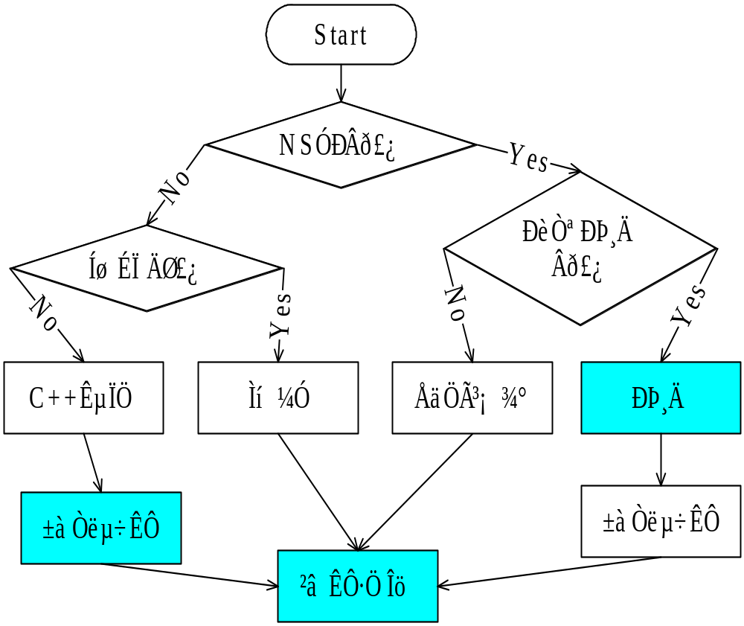
利用NS模拟前搞清楚的问题

Slide 57
NS2 源代码目录
sim
tcl8.0
tk8.0
otcl
Tcl
ns-2
nam-1
tcl code
C++ code
tcl
...
example
ex
test
lib
...
validation test
tcl code core

Slide 58
添加协议（1）
添加别人实现的协议
  为什么我安装总是出错？？？？？
  环境问题，OS, gcc版本，ns版本
  解决办法
  1. 修改环境，装相应的os,gcc,ns2
  2. 移植到新的环境，怎么移？
  gdb调试，没有别的办法！！！

Slide 59
添加新协议（2）
自己写协议
  路由协议？应用层协议？MAC协议？
  最好的方法就是模仿已有的协议，代表协议AODV, MAC802.11,Ping
  添加路由协议，从Agent继承
  添加应用层协议，从Agent(更灵活)或者Application（有些不能实现）

Slide 60
添加新协议（3）
示例：一个泛洪协议（Mflood）
协议类型：路由层协议
1.定义包头
struct hdr_mflood {
u_int32_t seq_;
  //根据需要定义变量，这个灵活决定
  ….
  // 包头访问的方法，你只需要复制下来就OK了
  static int offset_; // required by PacketHeaderManager
  inline static int& offset() { return offset_; }
  inline static hdr_sptree* access(const Packet* p) {
  return (hdr_sptree*) p->access(offset_);
  }
  };

Slide 61
添加新协议（4）
2. 实现协议
  class MFlood: public Agent {
  public:
  MFlood();
  void recv(Packet *p, Handler *);
  int command(int, const char *const *);
  protected:
  inline int initialized() { return 1 && target_; }
  //发送函数，其实就是调用目的节点的接受函数
  inline void send(Packet *p){ target_->recv(p); }
  };

Slide 62
添加新协议（5）
3 关联tcl对象与C++对象（模板）
  static class MFloodclass : public TclClass {
  public:
  MFloodclass() : TclClass("Agent/MFlood") {}
  TclObject* create(int argc, const char*const* argv) {
  assert(argc == 5);
  return (new MFlood((nsaddr_t) atoi(argv[4]))); // PBO agrv[4] is index_}
  }
  } class_rtProtoMFlood;

Slide 63
添加新协议（6）
4 关联tcl对象与C++对象的包头（模板）
  int hdr_mflood::offset_;
  static class MFloodHeaderClass : public PacketHeaderClass {
  public:
  MFloodHeaderClass() : PacketHeaderClass("PacketHeader/MFlood",
  sizeof(hdr_mflood)) {
  bind_offset(&hdr_mflood::offset_);
  }
  } class_mfloodhdr;

Slide 64
添加新协议（7）
目前为止，所有的代码工作都已经完成了
生下的工作就是将这个协议编译到NS2中。
需要修改一下文件
1. ns-packet.tcl (ns-allinone-2.29\ns-2.29\tcl\lib)
2. packet.h (ns-allinone-2.29\ns-2.29\common)
3 ns-lib.tcl (ns-allinone-2.29\ns-2.29\tcl\lib)
对于我们这个应用层协议不需要修改

Slide 65
添加新协议（8）
1. 修改ns-packet.tcl(ns-2.29/tcl/lib)
  foreach prot {
  # add by season
  MFlood
  ……
  }
目的：在NS启动的时候加载我们的包头。

Slide 66
添加新协议（9）
2.修改 packet.h（一共修改两处ns-2.29/common）
  enum packet_t {
  // insert new packet types here
  //add by season
  PT_MFLOOD,//Trace用到
  PT_NTYPE // This MUST be the LAST one
  }
  class p_info {
  public:
  p_info() {
  //add by season
  name_[PT_MFLOOD]= “MFlood”;//与前面对应
  name_[PT_NTYPE]= "undefined";
  }
  目的：Trace中使用，协议构造函数SpTreeAgent()初始化时使用

Slide 67
添加新协议（10）
如果是路由协议如（AODV）
还需要修改ns-lib.tcl
Simulator instproc create-wireless-node args {
  MFlood {
  set ragent [$self create-mflood-agent $node]
  }
  …}
  Simulator instproc create-mflood-agent { node } {
  set ragent [new Agent/MFlood [$node id]]
  $node set ragent_ $ragent
  return $ragent
  }

Slide 68
添加新协议（11）
还有这段代码(Mflood未使用)~ns-mobilenode.tcl
  # Special processing for AODV
  set aodvonly [string first "AODV" [$agent info class]]
  if {$aodvonly != -1 } {
  $agent if-queue [$self set ifq_(0)] ;# ifq between LL and MAC
  }

Slide 69
添加新协议总结
5c+2t+1m(521规则)
  5c-必须实现的五个C++模块
  MFlood与MFloodclass
  hdr_mflood与MFloodHeaderClass
  packt.h添加包头类型
  2t-修改两个tcl文件
  ns-lib.tcl与ns-packet.tcl
  有时候还会修改ns-defaut.tcl
  1m-修改Makefile，将新协议添加

Slide 70
添加新协议总结
关于添加应用协议如ping，跟路由协议类似，甚至跟简单，如果从Agent继承，除了不需要修改ns-lib.tcl之外其它类似。
但是别忘了设置包头的大小，不然你发出的所有数据包头的大小都是0！！！！
  PingAgent::PingAgent() : Agent(PT_PING) {
  bind("packetSize_", &size_);
  }
修改Ns-defautl.tcl
  Agent/Ping set packetSize_ 64

Slide 71
编译NS2(1)
前面的过程是将代码添加到NS2里面，但尚未编译，只有经过编译才能使用。
一般我们将我们所有的C++代码放在一个文件夹内，如mflood,然后放在ns-2.29/之下
修改Makefile(无任何后缀的)
添加如下红色所示代码，将mflood编译进NS2
OBJ_CC = \
# add by season
mflood/mflood.o mflood/mflood-seqtable.o\

Slide 72
编译NS2(2)
从cygwin进入ns-2.29目录下
执行
  make clean # 删除所有的*.o文件
  make depend
  make # 重新编译ns
  如果没有错误，则可以编写场景测试
什么时候要make clean???

Slide 73
编译NS2(3)
如果添加新协议，或者修改了多个协议公用的NS中头文件，如packet.h我们都需要重新make clean 然后make depend, make。

Slide 74
编译NS2(4)
修改了C++文件
  对于NS中已有的代码修改
不需要修改makefile,只需要 make
  添加新的模块或协议
  修改Makefile并重新
    Make clean
    Make depend
    Make

Slide 75
编译NS2(5)
修改了Otcl文件
  修改NS中已有的代码
    recompile
    source
  添加新的代码
    source
    修改 Makefile (NS_TCL_LIB), tcl/ns-lib.tcl (source) and recompile
  都只需要make即可

Slide 76
调试NS
TCL的调试
Gdb的安装调试

Slide 77
调试（1）
Tcl调试
  个人觉得没什么用途，如果你感兴趣我的space有安装方法
  Spaces.msn.com\wowseason
C++代码的调试(segment fault)
  调试工具gdb，另外自带的insight可视化界面，本质也是调用gdb
  下面介绍gdb的安装调试

Slide 78
调试（2）
gdb安装
  安装gdb，以cygwin为例
    重新运行cygwin的setup文件，选择界面中的keep（必须！！！否则会死的很惨的），然后找到gdb选择安装即可。
    重新编译NS2，添加调试信息
    修改Makefile在下面位置添加-g
    CCOPT = -g
    进入ns-2.29目录下面执行
    Make clean
    Make depend # 执行这个命令过程中如出错，不用管！
    Make
    如果没有错误，就安装成功，V！！

Slide 79
调试（2）
Gdb调试NS2
  以命令行为例
  进入ns-2.29(%为命令提示符)
  % gdb ns
  gdb〉
  即进入调试

Slide 80
调试（3）
调试常用命令
  bt列出运行栈中信息
  b sptree.cc:linenum 在sptree.cc文件linenum行设置断点，注意中间”:”不能丢
  c 相当于vc中continue, n 相当于vc中next
  display var，显示变量var的值
  其他的参看gdb文档
NS中调试技巧以及演示

Slide 81
结果分析
场景测试
工具使用及结果分析
其他

Slide 82
场景测试
为了使模拟更接近真实网络，参数选择，非常重要！可以参看相关论文
简单测试
用两三个节点测试一下首发数据，根据trace文件分析。
功能测试
测试每一个功能，对于无线网络的，要测试多跳，各种拓扑。
利用trace分析结果

Slide 83
参数选择（802.11b）
The Antenna height of transmitter and receiver is 1.5m.
The propagation model is TwoRayGround model.
Antenna/OmniAntenna set Gt_ 1 //Transmit antenna gain
Antenna/OmniAntenna set Gr_ 1 //Receive antenna gain
Phy/WirelessPhy set L_ 1.0 //System Loss Factor
Phy/WirelessPhy set freq_ 2.472e9 //channel-13. 2.472GHz
Phy/WirelessPhy set bandwidth_ 11Mb //Data Rate
Phy/WirelessPhy set Pt_ 0.031622777 //Transmit Power
Phy/WirelessPhy set CPThresh_ 10.0 //Collision Threshold
Phy/WirelessPhy set CSThresh_ 5.011872e-12 //Carrier Sense Power
Phy/WirelessPhy set RXThresh_ 5.82587e-09 //Receive Power Threshold; calculated under
TwoRayGround model by tools from NS2.
*Mac/802_11 set dataRate_ 11Mb //Rate for Data Frames
*Mac/802_11 set basicRate_ 1Mb //Rate for Control Frames

Slide 84
常用工具以及结果分析
看代码
  推荐sourceinsight
画图,gnuplot，xgraph
  命令格式如下，示例演示
  % gnuplot delay.plot
  Windows下还有origin（收费的）
分析trace文件
  使用gawk
  命令格式
  gawk –f delay.awk output.tr

Slide 85
常用工具以及结果分析
柯老师强烈推荐
  模拟wireless网络 ,可以用http://edith.cse.nsysu.edu.tw/wordpress/?p=66
  生成无线网络场景，免去写tcl脚本的痛苦☺
WIRED NETWORK,可以建議使用NSBENCH

Slide 86

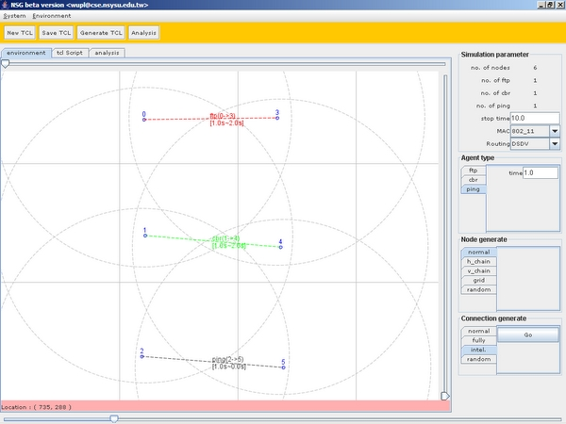

Slide 87
常用工具以及结果分析
网络性能度量
  details on http://www.academ.com/nanog/june1997/performance.html
  1.Bandwidth utilization
  The aggregate of all traffic currently being consumed on a hop or path.
  2.Packets per second
  3.Round Trip Time
  The elapsed time for transit of a signal over a closed circuit.
  4.RTT variance
  http://www.cs.utk.edu/~dunigan/tcptour/javis/tcp_rttvar.html
  5.packet loss
  6.Reachability
  7.Circuit Performance
  8.Bandwidth Utilization and Packets Per second
  http://www.cisco.com/en/US/tech/tk648/tk362/technologies_tech_note09186a008009496e.shtml

Slide 88
常用工具以及结果分析
必须了解各种协议的trace格式
分析协议性能的gawk代码
  柯老师的网站
    http://140.116.72.80/~smallko/ns2/tool.htm
  NS FAQ Question 14
    http://web.syr.edu/~dchen02/FAQ.txt
示例

Slide 89
使用Gawk分析结果
Gawk简介
与NS相关的基本知识
具体例子

Slide 90
使用Gawk分析结果
无线通信的trace格式
  s 10.107722800 _1_ AGT --- 22 tcp 43 [0 2 1 800] ------- [1:0 2:0 30 2] [13 0] 0 0
  r 10.110474850 _2_ AGT --- 22 tcp 36 [0 2 1 800] ------- [1:0 2:0 30 2] [13 0] 1 0

Slide 91
Gawk简介
解释性的脚本语言
变量以及数组不用声明
按行处理
有pipe功能，可以将处理数据传给shell

Slide 92
Gawk相关语法
s 10.1 _1_ AGT --- 22 tcp 43 [0 2 1 800] ------- [1:0 2:0 30 2] [13 0] 0 0
（1）.Gawk读入trace中的一行
$0 | $1 | $2 | $3 | $4 | $5 | $6 | $7 | …
整行 | s | 10.1 | _1_ | AGT | --- | 22(uid) | tcp | …
注：列之间一般用空格区分

Slide 93
Gawk相关语法
$0 | $1 | $2 | $3 | $4 | $5 | $6 | $7 | …
整行 | s | 10.1 | _1_ | AGT | --- | 22 | tcp | …
（2）执行动作
    Pattern1 { Actions1 }
    Pattern2 { Actions2 }
    ……………………………
    Pattern3 { Actions3 }
其中pattern为条件语句(或正则表达式)如：
if （$1 == “s” && $4 == “AGT”）
Actions为动作，如：AgtNum++;

Slide 94
Gawk相关语法
  （3）IO操作
  print 、 printf( ) 、getline ......
  （4）控制语句
  if ( ...) {...} else {…}、 while(…){…} ……

Slide 95
Gawk工作流程
Gawk反复执行以下四个步骤：
  1. 自动从trace文件中读取一行。
  2. 自动更新内建参数的值（$n）。
  3. 逐行执行程序中所有 的 Pattern { Actions } 代码。
  4. 如果trace文件还有未读取的行，则循环执行上面步骤1~3。

Slide 96
Gawk程序的框架
BEGIN {
AgtNum = 0;
}
{
if ($1 == "s" && $4 == "AGT")
AgtNum++;
}
END{
printf(" Num of AGT pkts: %d \n", AgtNum);
}
最后保存文agtnum.awk文件

Slide 97
执行的命令（演示）
可以在cygwin或者xwin窗口下执行
命令格式
$ gawk –f agtnum.awk out.tr
对于mflood例子，输出结果
SeaSon@ColorfulSeaSon ~/ns-allinone-2.29/ns-2.29/test/ppt
$ gawk -f agtnum.awk mflood.tr
Num of AGT pkts: 50

Slide 98
一个分析协议的完整例子（推荐）
Performance Evaluation of Ad Hoc Routing Protocols using ns2 simulations
  文章对ad hoc routing protocol进行了比較，包括DSDV, AODV, DSR
  其中TORA因为測不出來..就没进行比较
  作者把如何比較的程式碼都附在上面...
下载网址：ww.cs.utk.edu/~gupta/Adhoc.doc

Slide 99
其他
获得节点的位置，速度信息
  static Node* get_node_by_address(nsaddr_t);
获得节点能量，使节点进入休眠模式
跨层设计
将真实数据导入NS2
http://ivs.cs.uni-magdeburg.de/EuK/forschung/projekte/nse/howtos/ns2uml_userguide.pdf
Tcl与C++之间相互调用（演示）
  Tcl中调用C++函数
    Command（）
  C++中调用tcl命令
    char out[100];
    sprintf(out, "%s setColor %d ", name(),level);
    Tcl& tcl = Tcl::instance();
    tcl.eval(out);

Slide 100
其他
threshold 计算通信半径
  使用前先complier threshold.cc
  $ cd ns-2.29/indep-utils/propagation/
  $ g++ -lm threshold.cc -o threshold
  示例
  $ threshold -m TwoRayGround 250
  distance = 250
  propagation model: TwoRayGround

Slide 101
参考文献
柯老师的网站
http://140.116.72.80/~smallko/ns2/ns2.htm
《NS与网络模拟》
ns-2 Tutorial
  http://www-scf.usc.edu/~bhuang
Introduction to Computer Networks
  Network simulator 2 (ns-2)

Slide 102
OVER
☺谢谢☺

